Slide 1
CONTEXTO ECONÓMICO DEL SECTOR DE LA CONSTRUCCIÓN
TERCER FORO REGIONAL DE PYMES CONSTRUCTORAS
MINISTERIO DE HACIENDA, FINANZAS, OBRAS Y SERVICIOS PÚBLICOS
C.P. ADOLFO SAFRÁN

Slide 2
EVOLUCIÓN DE LA CONSTRUCCIÓN NACIONAL – INDICADOR SINTETICO DE LA ACT. DE LA CONSTRUCCIÓN
Durante el mes de junio de 2018, el índice serie original del indicador sintético de la actividad de la construcción (ISAC) registró una baja de 0,1% respecto a igual mes del año anterior. El acumulado del índice serie original durante el primer semestre del año 2018 presenta un aumento de 10,9% respecto a igual período del año 2017.

Slide 3
INFLUENCIA DE LA CONSTRUCCION EN LA ECONOMIA MISIONERA
Es una actividad que dinamiza la economía local:
Representa en promedio el 22 % del Producto Bruto Provincial.
Es la tercer fuente de trabajo del sector privado con una participación del 10 %, por debajo del Comercio al Por Mayor y Menor y de la Industria Manufacturera.
Representa en promedio de los últimos trece años el 26 % del Gasto Total ejecutado por la Provincia.

Slide 4
ANALISIS FISCAL DE LA PROVINCIA DE MISIONES
EROGACIONES DE CAPITAL DE MISIONES
RECURSOS AFECTADOS A EROGACIONES DE CAPITAL EN MISIONES.
EJECUCIÓN PRESUPUESTARIA NACIONAL

Slide 5
MISIONES – EJECUCIÓN PRESUPUESTARIA
En promedio de los últimos 13 años el gasto de capital representó el 26 % del gasto total.

Slide 6
MISIONES – EJECUCIÓN PRESUPUESTARIA A PRECIOS CORRIENTES
COMPOSICIÓN DEL GASTO DE CAPITAL DE LA PROVINCIA DE MISIONES
EN MILLONES DE PESOS
CONCEPTO | 2014 | 2015 | 2016 | 2017
. Inversión Real Directa | 4.878,81 | 7.777,75 | 5.439,45 | 8.824,51
- Maquinaria y Equipo | 120,61 | 208,22 | 231,67 | 411,58
- Construcciones | 4.615,87 | 7.478,80 | 5.161,01 | 8.298,33
- Con Rentas Generales | 1.978,90 | 3.499,74 | 2.163,96 | 4.846,56
- Con Recursos Afectados | 2.636,97 | 3.979,06 | 2.997,05 | 3.451,77
- Bienes Preexistentes | 0,78 | 8,00 | 29,75 | 69,41
- Otras | 141,55 | 82,72 | 17,02 | 45,20
. Transferencias de Capital | 301,86 | 469,48 | 446,17 | 581,48
- Al Sector Privado | 0,00 | 0,00 | 0,00 | 0,00
- Al Sector Público | 301,86 | 469,48 | 446,17 | 581,48
. Municipios | 184,23 | 192,79 | 232,38 | 292,48
. Otros | 117,63 | 276,69 | 213,79 | 289,00
- Al Sector Externo | 0,00 | 0,00 | 0,00 | 0,00
. Inversión Financiera | 251,79 | 430,56 | 483,35 | 824,43
GASTO DE CAPITAL | 5.432,46 | 8.677,78 | 6.368,97 | 10.230,42

Slide 7
MISIONES – EJECUCIÓN PRESUPUESTARIA A PRECIOS DEL 2014.
COMPOSICIÓN DEL GASTO DE CAPITAL DE LA PROVINCIA DE MISIONES
EN MILLONES DE PESOS
CONCEPTO | 2014 | 2015 | 2016 | 2017
. Inversión Real Directa | 4.878,81 | 6.115,8 | 3.063,0 | 3.981,7
- Maquinaria y Equipo | 120,61 | 163,7 | 130,5 | 185,7
- Construcciones | 4.615,87 | 5.880,7 | 2.906,2 | 3.744,3
- Con Rentas Generales | 1.978,90 | 2.751,9 | 1.218,6 | 2.186,8
- Con Recursos Afectados | 2.636,97 | 3.128,8 | 1.687,7 | 1.557,5
- Bienes Preexistentes | 0,78 | 6,3 | 16,8 | 31,3
- Otras | 141,55 | 65,0 | 9,6 | 20,4
. Transferencias de Capital | 301,86 | 369,2 | 251,2 | 262,4
- Al Sector Privado | 0 | 0,0 | 0,0 | 0,0
- Al Sector Público | 301,86 | 369,2 | 251,2 | 262,4
. Municipios | 184,23 | 151,6 | 130,9 | 132,0
. Otros | 117,63 | 217,6 | 120,4 | 130,4
- Al Sector Externo | 0 | 0,0 | 0,0 | 0,0
. Inversión Financiera | 251,79 | 338,6 | 272,2 | 372,0
GASTO DE CAPITAL | 5.432,46 | 6.823,5 | 3.586,5 | 4.616,1

Slide 8
MISIONES – EJECUCIÓN PRESUPUESTARIA

Slide 9
NEA – EJECUCIÓN PRESUPUESTARIA
Misiones ocupa el Primer puesto en la Región del NEA en cuanto al gasto de capital.
En el 2017 erogó un 23 % más que la Provincia de Chaco que ocupa el Segundo Puesto.
En términos per cápita Misiones ocupa el segundo lugar, por debajo de Formosa.

Slide 10
FUENTE DE FINANCIAMIENTO: FONDO FEDERAL SOLIDARIO
AÑO | FONDO FEDERAL SOLIDARIO – En Millones | VARIACIÓN ANUAL
2009 | 93,88
2010 | 237,98 | 153,5%
2011 | 231,33 | -2,8%
2012 | 233,77 | 1,1%
2013 | 307,75 | 31,6%
2014 | 469,22 | 52,5%
2015 | 501,73 | 6,9%
2016 | 654,42 | 30,4%
2017 | 605,27 | -7,5%
2018(*) | 477,87
(*) Acumulado a Julio/18. En términos interanuales creció nominalmente un 23,8%.
A partir de Enero de 2018 se reduce mensualmente el 0,5 % las retenciones a la Soja hasta Diciembre de 2019. A partir de 2020 las Retenciones serán del 18 %.
Factor Adverso 2018: La Sequia del Campo y su impacto en la cosecha.
A pesar de la corrida cambiaria en términos reales la recaudación se redujo.

Slide 11
FUENTE DE FINANCIAMIENTO: INGRESOS POR TRANSFERENCIAS DE CAPITAL NACIONAL – NO INCLUYE FONDO FEDERAL SOLIDARIO.
AÑO | TRANSFERENCIAS DE CAPITAL - EN MILLONES | VARIACIÓN ANUAL
2012 | 450,19 | 32,41%
2013 | 1.254,22 | 178,60%
2014 | 1.851,28 | 47,60%
2015 | 2.262,28 | 22,20%
2016 | 1.703,24 | -24,71%
2017 | 2.708,76 | 59,04%

Slide 12
FUENTE DE FINANCIAMIENTO: FONAVI
AÑO | FONAVI - EN MILLONES DE PESOS | VARIACIÓN ANUAL
2012 | 176,79 | 40,6%
2013 | 232,87 | 31,7%
2014 | 321,51 | 38,1%
2015 | 396,35 | 23,3%
2016 | 501,09 | 26,4%
2017 | 717,30 | 43,1%
2018 (*) | 430,96
(*) Acumulado a Julio/18. En términos interanuales creció nominalmente un 6,54%.
El bajo crecimiento nominal de la recaudación se explica por la Reforma Tributaria Nacional establecida en la Ley Nº 27.430 donde el Impuesto a los Combustibles paso de ser proporcional a un impuesto fijo que no acompaña la variación del precio del combustible y se actualiza trimestralmente en función a la variación del IPC.

Slide 13
PRESUPUESTO NACIONAL – AÑO 2018 Y 2017 GASTO GEOGRAFICO EN LA PROVINCIA DE MISIONES
COMPARATIVO DEL GASTO PRESUPUESTADO NACIONAL EN LA PROVINCIA DE MISIONES -LEYES Nº 27.341 y Nº 27.431
 | AÑO 2018 | AÑO 2017 | VARIACIÓN NOMINAL
INVERSIÓN REAL DIRECTA | 749.110.076 | 551.916.585 | 35,7%
TRANSFERENCIAS DE CAPITAL | 1.928.633.495 | 2.184.589.363 | -11,7%
INVERSIÓN FINANCIERA | 0 | 8.379.120 | -100,0%
TOTAL | 2.677.743.571 | 2.744.885.068 | -2,4%

Slide 14
EJECUCIÓN PRESUPUESTARIA NACIONAL AÑO 2018
Provincia | Transferencias
 | Corrientes |  |  | Capital |  |  | TOTAL
 | Presupuesto | Ejecutado | % Ejecutado | Presupuesto | Ejecutado | % Ejecutado | Presupuesto | Ejecutado | % Ejecutado
Ciudad Autónoma de Buenos Aires | 12.370 | 4.259 | 34% | 6.443 | 2.394 | 37% | 18.813 | 6.653 | 35%
Provincia de Buenos Aires | 35.381 | 25.640 | 72% | 9.111 | 3.735 | 41% | 44.493 | 29.375 | 66%
Provincia de Catamarca | 593 | 380 | 64% | 995 | 1.162 | 117% | 1.588 | 1.542 | 97%
Provincia de Córdoba | 2.633 | 3.492 | 133% | 2.091 | 2.059 | 98% | 4.724 | 5.551 | 118%
Provincia de Corrientes | 1.343 | 953 | 71% | 1.802 | 847 | 47% | 3.145 | 1.800 | 57%
Provincia de Entre Ríos | 1.586 | 1.796 | 113% | 1.839 | 1.474 | 80% | 3.424 | 3.270 | 96%
Provincia de Formosa | 896 | 767 | 86% | 1.295 | 939 | 73% | 2.191 | 1.707 | 78%
Provincia de Jujuy | 983 | 592 | 60% | 1.164 | 1.229 | 106% | 2.146 | 1.821 | 85%
Provincia de La Pampa | 526 | 554 | 105% | 197 | 230 | 117% | 724 | 784 | 108%
Provincia de La Rioja | 599 | 388 | 65% | 2.106 | 1.403 | 67% | 2.705 | 1.791 | 66%
Provincia de Mendoza | 1.740 | 1.005 | 58% | 1.425 | 1.288 | 90% | 3.166 | 2.293 | 72%
Provincia de Misiones | 1.678 | 1.098 | 65% | 1.557 | 1.031 | 66% | 3.236 | 2.129 | 66%
Provincia de Río Negro | 825 | 470 | 57% | 927 | 643 | 69% | 1.752 | 1.113 | 64%
Provincia de Salta | 1.513 | 982 | 65% | 2.691 | 1.346 | 50% | 4.204 | 2.328 | 55%
Provincia de San Juan | 859 | 521 | 61% | 1.317 | 879 | 67% | 2.177 | 1.400 | 64%
Provincia de San Luis | 562 | 219 | 39% | 211 | 93 | 44% | 774 | 312 | 40%
Provincia de Santa Cruz | 519 | 877 | 169% | 617 | 327 | 53% | 1.136 | 1.203 | 106%
Provincia de Santa Fe | 2.843 | 2.456 | 86% | 1.248 | 1.056 | 85% | 4.091 | 3.513 | 86%
Provincia de Santiago del Estero | 1.288 | 694 | 54% | 1.169 | 1.450 | 124% | 2.458 | 2.144 | 87%
Provincia de Tierra del Fuego | 820 | 229 | 28% | 669 | 624 | 93% | 1.490 | 853 | 57%
Provincia de Tucumán | 848 | 863 | 102% | 1.703 | 1.537 | 90% | 2.551 | 2.401 | 94%
Provincia del Chaco | 1.467 | 1.559 | 106% | 2.837 | 1.645 | 58% | 4.304 | 3.204 | 74%
Provincia del Chubut | 599 | 493 | 82% | 543 | 359 | 66% | 1.142 | 852 | 75%
Provincia del Neuquén | 817 | 950 | 116% | 976 | 1.170 | 120% | 1.793 | 2.120 | 118%
Nacional e Interprovincial | 19.818 | 868 | 4% | 9.476 | - | 0% | 29.294 | 868 | 3%
TOTAL | 93.108 | 52.106 | 56% | 54.409 | 28.920 | 53% | 147.517 | 81.026 | 55%
Fuente: E & R en base a datos del Ministerio de Hacienda de la Nación al 7 de Agosto del 2018.

Slide 15
EJECUCIÓN PRESUPUESTARIA NACIONAL AÑO 2018
INGRESOS POR TRANSFERENCIAS DE CAPITAL NACIONAL - PROVINCIA DE MISIONES
EN MILLONES DE PESOS
DESTINO | PROGRAMA | PRESUPUESTO | EJECUTADO | PORCENTAJE DE EJECUCIÓN
VIVIENDA Y URBANISMO | 37 -Acciones del Programa "Habitat Nacion" | 348 | 255 | 73,39%
VIVIENDA Y URBANISMO | 38 -Acciones de Vivienda y Desarrollo Urbano | 629 | 238 | 37,79%
EDUCACIÓN | 37 -Infraestructura y Equipamiento | 50 | 86 | 170,29%
EDUCACIÓN | 87 -Apoyo para el Desarrollo de la Infraestructura Educativa (BID Nº 1966/OC-2, BID Nº 2424/OC-AR, BID Nº | 10 | 10 | 99,78%
EDUCACIÓN | 46 -Fortalecimiento Edilicio de Jardines Infantiles | - | 33
EDUCACIÓN | 39 -Innovación y Desarrollo de la Formación Tecnológica | - | 28
AGUA POTABLE Y ALCANTARILLADO | 73 -Recursos Hidricos | 386 | 156 | 40,52%
TRANSPORTE | 22 -Construcciones de Obras Viales fuera de la Red Vial Nacional | - | 149
ENERGIA | 78 -Desarrollo Energetico Provincial | 86 | 57 | 66,44%
MUNICIPIOS | Transferencias a Gobiernos Municipales | 48 | 18 | 37,84%
TOTAL |  | 1.557 | 1.031 | 66,18%
Fuente: E & R en base a datos del Ministerio de Hacienda de la Nación al 7 de Agosto del 2018.

Slide 16
INDICADORES ECONOMICOS DE LA CONSTRUCCIÓN
DESPACHO DE CEMENTO EN MISIONES
CANTIDAD DE EMPRESAS EN ACTIVIDAD EN MISIONES.
CONSTRUCCIONES PRIVADAS – PERMISOS OTORGADOS.

Slide 17
DESPACHO DE CEMENTO EN MISIONES
AÑO | TOTAL | VARIACIÓN ANUAL
2004 | 111.810
2005 | 140.767 | 25,9%
2006 | 168.784 | 19,9%
2007 | 187.834 | 11,3%
2008 | 177.221 | -5,7%
2009 | 171.750 | -3,1%
2010 | 229.679 | 33,7%
2011 | 272.833 | 18,8%
2012 | 258.486 | -5,3%
2013 | 321.438 | 24,4%
2014 | 277.478 | -13,7%
2015 | 268.231 | -3,3%
2016 | 244.450 | -8,9%
2017 | 250.530 | 2,5%
Fuente: Elaboración Propia en base a datos del IERIC.

Slide 18
DESPACHO DE CEMENTO EN MISIONES
Fuente: Elaboración Propia en base a datos del IERIC.

Slide 19
DESPACHO DE CEMENTO – REGIÓN NEA
Misiones ocupa el Primer Puesto en la Región del NEA en el primer semestre del 2018.
EL NEA tuvo un crecimiento del despacho de cemento interanual del 12 % mientras que en Misiones fue del 20 %.
Fuente: Elaboración Propia en base a datos del IERIC.

Slide 20
CANTIDAD DE EMPRESAS EN ACTIVIDAD - MISIONES
9 %
-40 EMPRESAS
Fuente: Elaboración Propia en base a datos del IERIC.

Slide 21
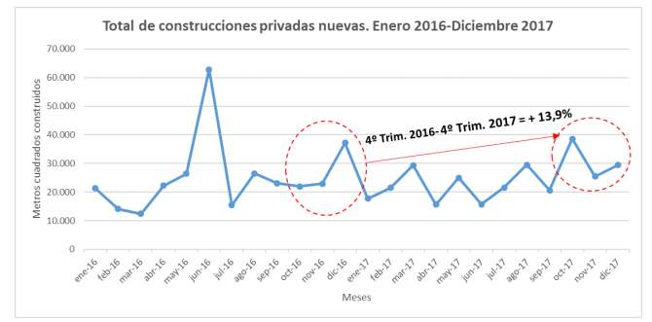
CONSTRUCCIONES PRIVADAS – PERMISOS OTORGADOS EN MISIONES
Fuente: IPEC.
Permisos otorgados para construcciones nuevas de uso residencial o no residencial, además de autorizaciones para ampliaciones existentes (todo expresado en metros cuadrados). Los datos son provistos por los municipios de Posadas, Oberá y Eldorado.

Slide 22
FACTORES ADVERSOS
No cumplimiento de las metas inflacionarias, que afecta a los créditos hipotecarios atados a la inflación (U.V.A. y U.V.I).
Elevada Tasa de Interés de la política Monetaria de referencia.
Devaluación: la corrida cambiaria afecta el mercado inmobiliario por estar dolarizado.
Restricción al acceso al crédito del Sector Privado en Misiones por bajo salario promedio.
Reducción del Gasto en el marco del acuerdo con el Fondo Monetario Internacional.

Slide 23
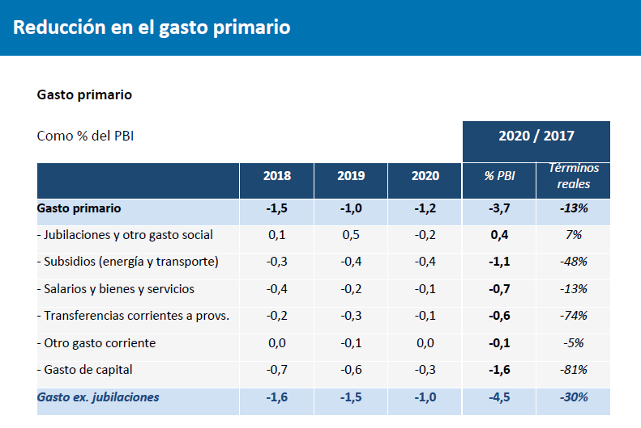
ACUERDO DE LA NACIÓN CON EL FMI

